Slide 1


« Construire ma séance »

Slide 2
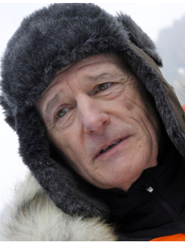
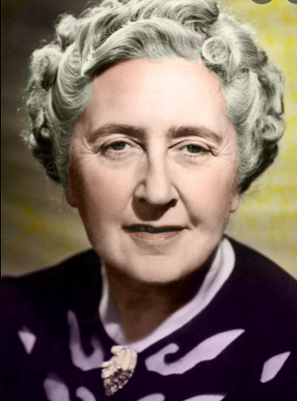
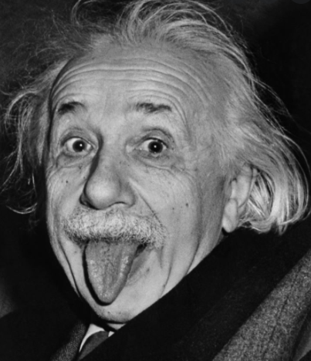
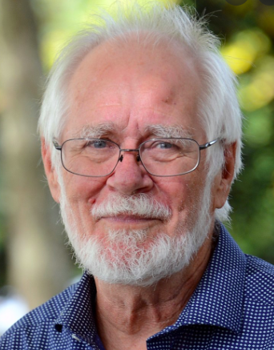
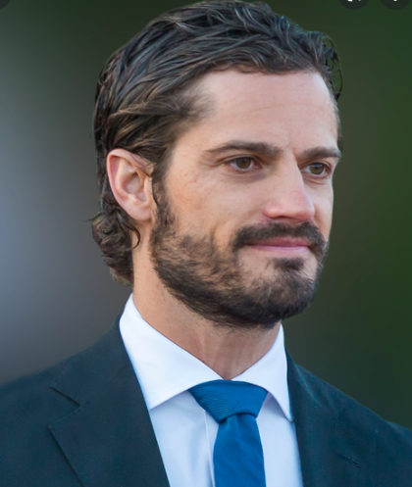
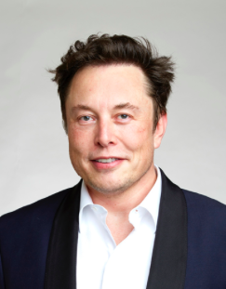
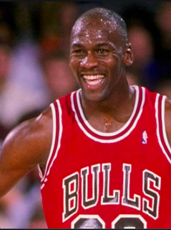
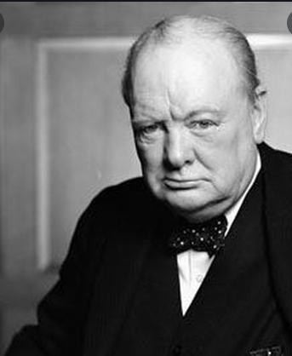
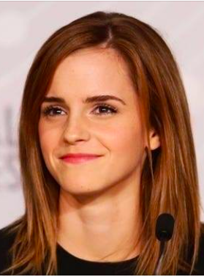
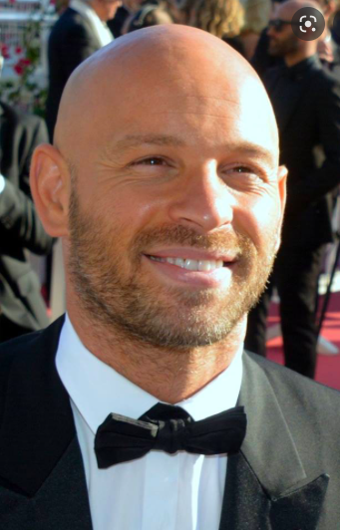
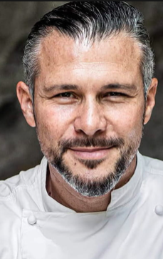
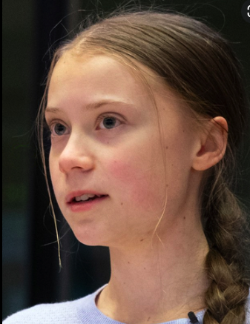

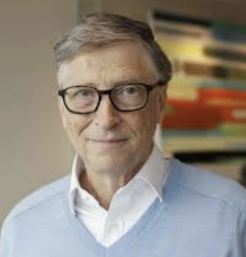
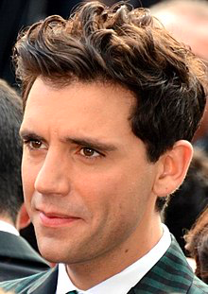

Slide 3
Albert Einstein
Physicien
Jean-Louis Etienne
Médecin aventurier
Jacques Dubochet
Prix Nobel de physique
Agatha Christie
Ecrivaine
Prince Carl Philip
De Suède
Elon Musk
Entrepreneur
Winston Churchill
Homme politique
Franck Gastambide
Acteur
Mickaël Jordans
Sportif pro
Emma Watson
Actrice
Daniel Radcliff
Acteur
Mika
Artiste
Greta Thunberg Activiste
Bill Gates
Entrepreneur
Glenn Viel
Chef

Slide 4

Leurs points communs ?
Ils sont connus
Ils excellent dans leur discipline
Ils sont « dys » !

Slide 5
Un trouble des apprentissages ,
c’est quoi ?
Dyspraxie
Dyslexie
Dyscalculie
Dysphasie
Troubles autistiques
Trouble du deficit de l’attention
trouble du geste
trouble du langage écrit
trouble des nombres
trouble du langage oral
trouble de la relation sociale
trouble de la “distraction”

Slide 6
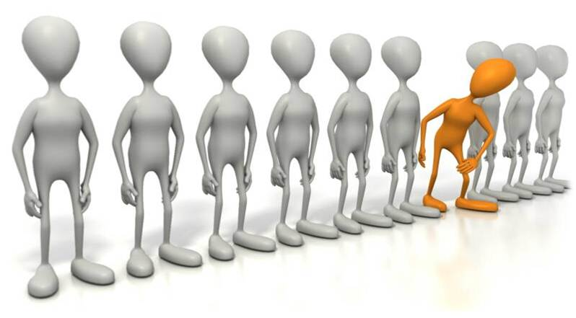
Combien de personnes sont concernées ?
8 à 10% d’une classe d’âge,
1 ou 2 élèves par classe, en moyenne

Slide 7
Que va-t-on faire ?
Essayer de comprendre
ce que sont ces troubles
Mises en situation, jeux de rôle
Trouver des « solutions » ensemble

Slide 8
Dyslexique

Slide 9
Evaluation : lecture
L’hommeetlapuce,
Pardesvoeuximportunsnousfatiguonslesdieux,
Souventpiurdessujetsmemeindignesdeshommes:
Ilsemblequelecielsurtoustantquenoussommes
Soitobligéd’avoirincessammentlesyeux,
Etquelepluspetitdelaracemortelle,
Achaquepasqu’ilfait,achaquebagatelle,
Doiveintriguerl’Olympeettoussescitoyens,
Commes’ils’agissaitdesGrecsetdesTroyens.
Unsotparunepuceeutl’épaulemordue.
Danslesplisdesesdrapselleallaseloger.
Hercule,ceditil,tudevaisbienpurger
Laterredecettehydreauprintempsrevenue !
Quefais-tu,Jupiter,queduhautdelanue
Tun’enperdeslaraceafindemevenger !
Pourtuerunepuce,ilvoulaitobliger
Cesdieuxàluiprêterleurfoudreetleurmassue
fabledelafontaine

Slide 10
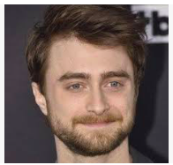
Dyspraxique

Slide 11
A B C D E F G H I J K L M N O P Q R S T U V W X Y Z
Vous écrirez votre prénom de votre main non directrice en lettres majuscules cursives.
Vous avez 4 secondes.
Notes:
demande de réflechir à chaque lettre
perte du sens
quid de l'orthographe?

Slide 12
Trouble
du Déficit
de l’Attention

Slide 13
« Les Flèches »

Slide 14


Consignes : En vert, on respecte l’indication

Slide 15
Consignes : En rouge, on fait le contraire de ce qui est indiqué

Slide 16
On respecte !

Slide 21
Attention : on fait le contraire !

Slide 26
C’est parti !

Slide 60

La double tâche

Slide 61
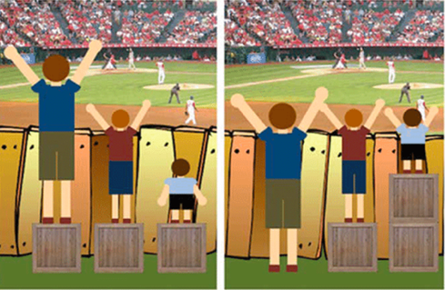
Aides ou Avantages ?
Egalité
Equité

Slide 62



Des aides pas des avantages
Être « autrement capable »
L’inclusion c’est faire société

Slide 63
MERCI POUR
VOTRE PARTICIPATION

